Slide 1
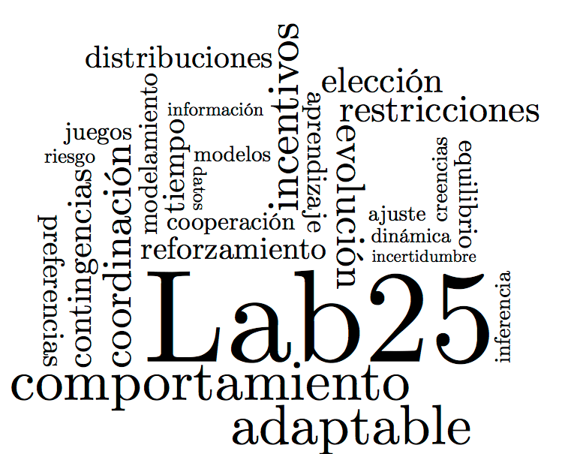



El Efecto Espejo en Percepción: No es otro estudio en Memoria de Reconocimiento
Adriana Felisa Chávez De la Peña
adrifelcha@gmail.com
www.bouzaslab25.com
Con apoyo de los proyectos PAPIIT IN307214 y PAPIME IE310016

Slide 2
Introducción
El problema de la detección
Uno de los problemas más frecuentes a los que se enfrentan los organismos es la detección de estados o eventos específicos (señales) que les proporcionen información relevante sobre el estado del mundo, (McNicol, 2005c).

Slide 3
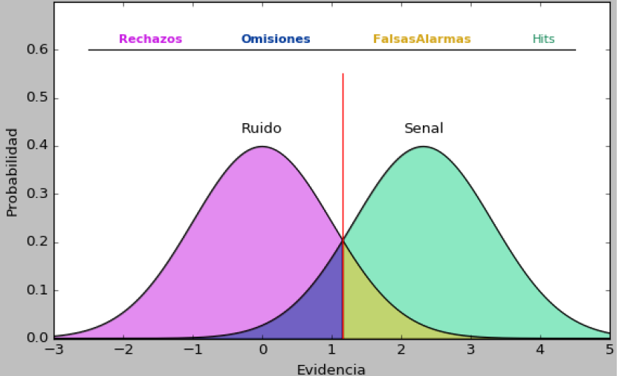
Teoría de Detección de Señales
Supuestos generales de la TDS
La variabilidad en el entorno
Discriminabilidad
d’
La detección como una elección
Criterio de elección
K
Los aciertos y errores tienen consecuencias
Sesgo
C
Beta

Slide 4
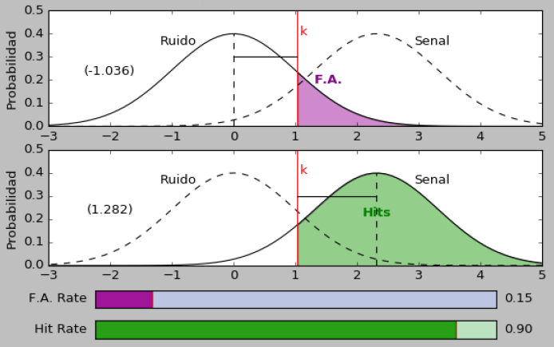
Tareas de Detección
1. Tareas de detección binaria

Slide 5
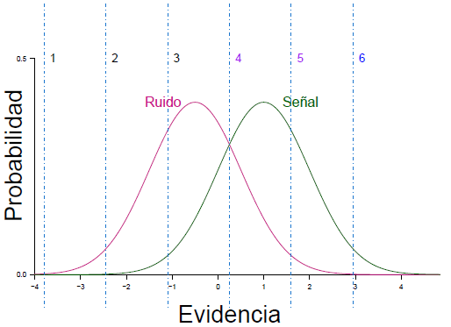
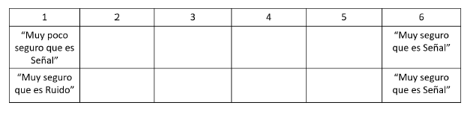
2. Tareas con escala de confianza

Slide 6
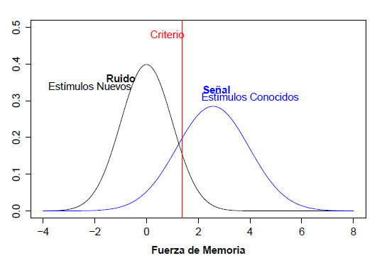
TDS en Memoria de Reconocimiento
Tarea:
¿Este estímulo ya se te había presentado antes?

Slide 7


Patrón de respuestas reportado en estudios de memoria de reconocimiento donde se emplean dos clases de estímulos A y B, siendo que:
Efecto Espejo

Slide 8

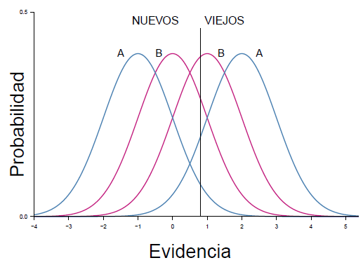

Slide 9
El problema…
El Efecto Espejo sólo ha sido reportado y abordado en estudios de Memoria de Reconocimiento.

Slide 10

Método
Planteamiento general
OBJETIVO: Buscar evidencia del Efecto Espejo fuera del área de Memoria de Reconocimiento, en una tarea de detección perceptual.

Slide 11
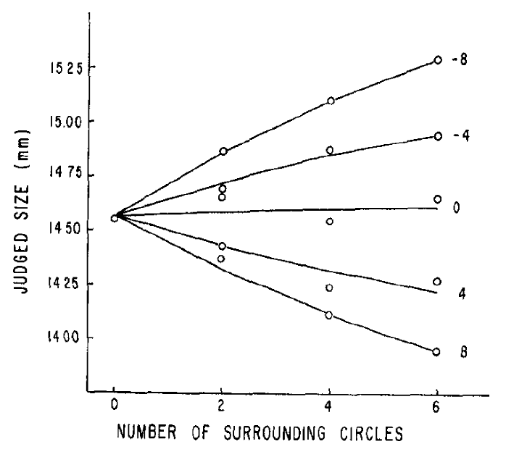
Diseño Experimental
Las clases A y B se construyeron de acuerdo a la literatura (Massaro & Anderson, 1971)
Clase A: “Pocos” círculos externos
Dos Niveles : 2 y 3 círculos externos
Clase B: “Muchos” círculos externos
Dos Niveles: 7 y 8 círculos externos

Slide 12
TAREA: Los participantes tenían que comparar el tamaño de dos círculos mostrados en pantalla y señalar cuando estos fueran del mismo diámetro (señal).
Experimento 1
Experimento 2
Ebbinghaus
Circulo Aislado
Ebbinghaus
Ebbinghaus

Slide 13
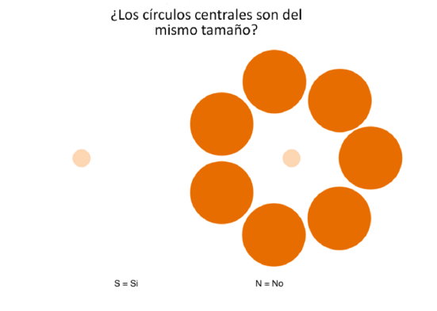
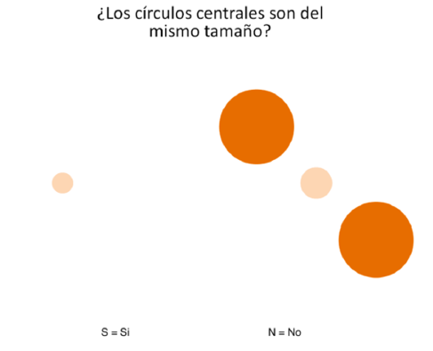
Procedimiento
1.- Tarea de detección binaria

Slide 14
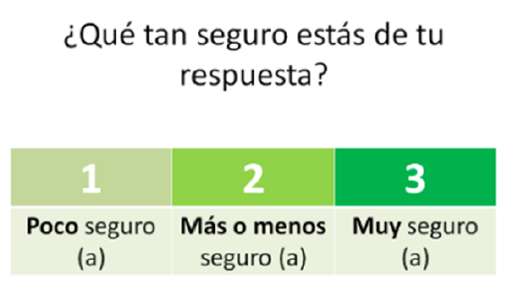
2. Tarea con Escala de Confianza

Slide 15
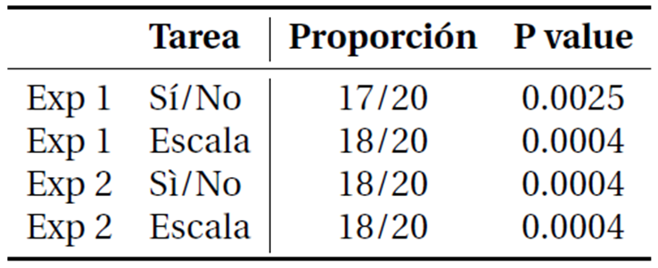
Resultados

Slide 16
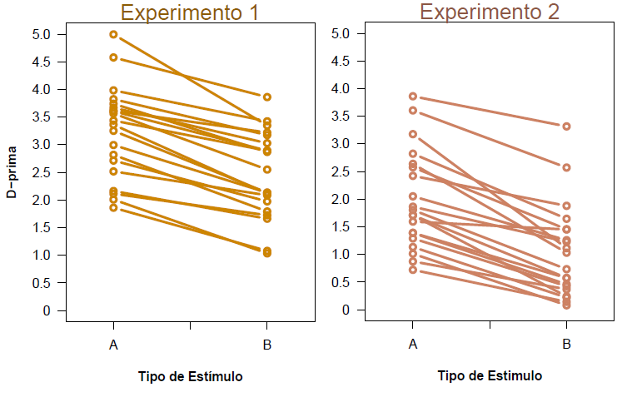
Resultados
Réplica de los análisis reportados en Memoria de Reconocimiento.
1. Verificar que las clases A y B sean diferentes
.

Slide 17
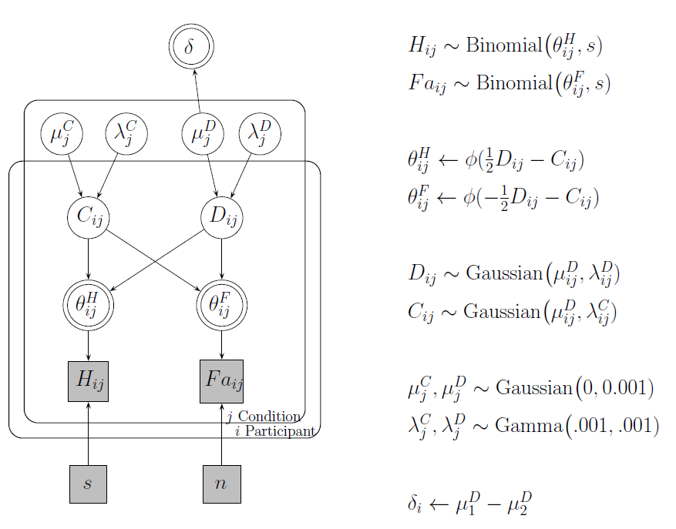

Slide 18
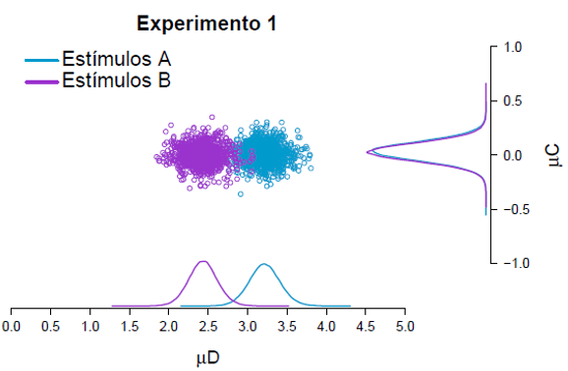
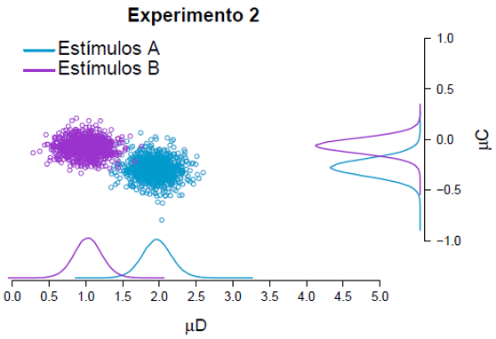
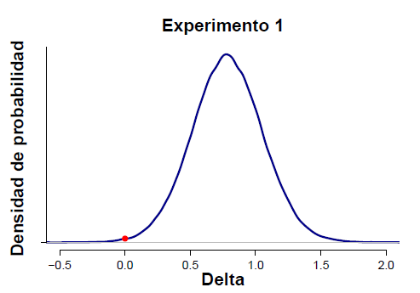
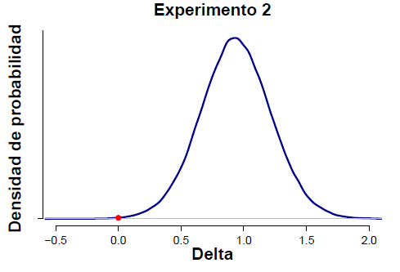

Slide 19
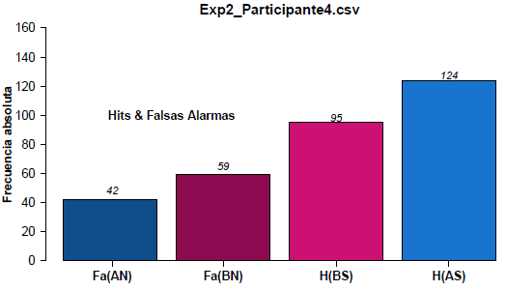
Réplica de los análisis reportados en Memoria de Reconocimiento.
1. Verificar que las clases A y B sean diferentes.
2. Evaluar las diferencias entre Hits y Falsas Alarmas.
.

Slide 20
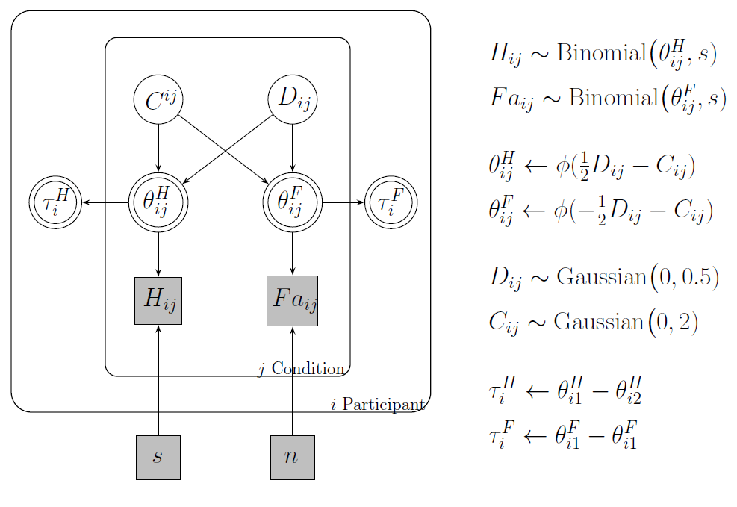

Slide 21
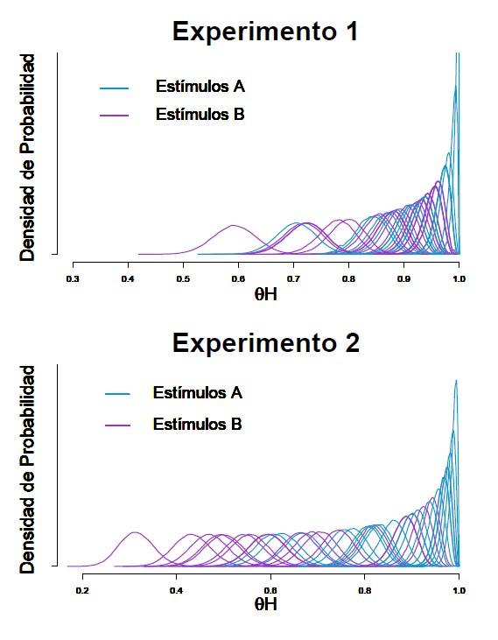
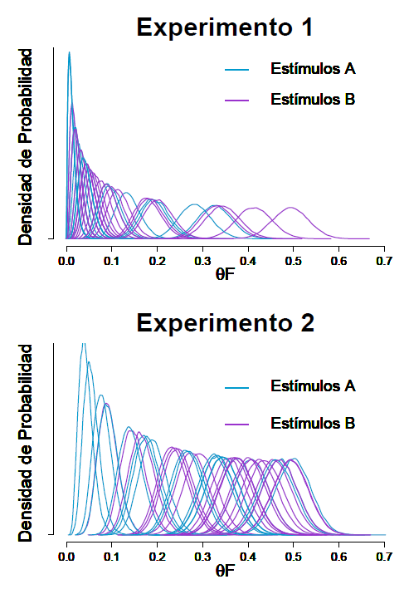

Slide 22
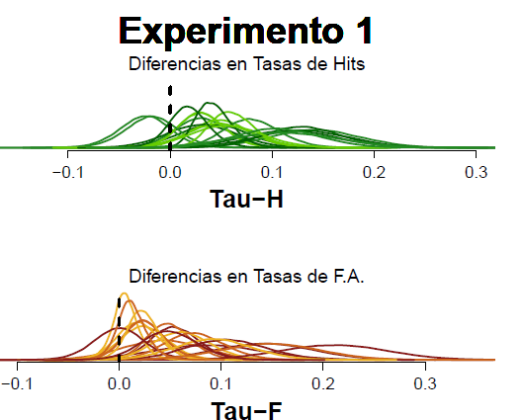
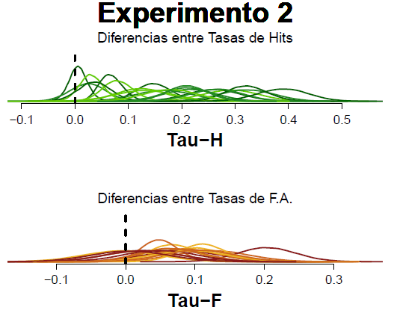

Slide 23
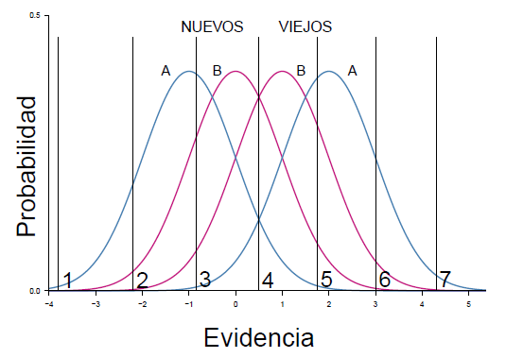
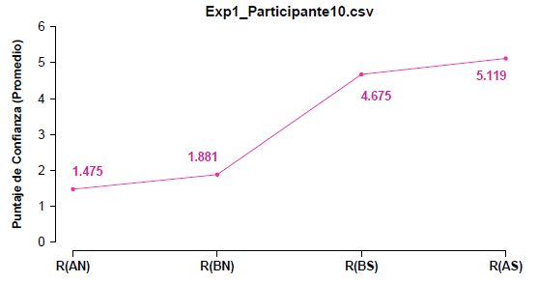
Réplica de los análisis reportados en Memoria de Reconocimiento.
1. Verificar que las clases A y B sean diferentes.
2. Evaluar las diferencias entre Hits y Falsas Alarmas.
3. Comparar el promedio de los Puntajes de Confianza asignados a cada clase.

Slide 24
Discusión y conclusiones
Los resultados encontrados pueden ser interpretados en dos direcciones:
Primero, como evidencia de que el Efecto Espejo no es un fenómeno exclusivo de la Memoria de Reconocimiento.
Segundo, como un precedente empírico de las ventajas que tiene la aplicación de métodos bayesianos en el estudio de fenómenos donde se asuma una estructura probabilística.

Slide 25
¡Muchas gracias por su atención!
Adriana Felisa Chávez De la Peña
adrifelcha@gmail.com
www.bouzaslab25.com
Con apoyo de los proyectos PAPIIT IN307214 y PAPIME IE310016

